Slide 1
Skeema 2 6.16 Identiteetin luomiseen on monta reittiä Ydinsisältö

Slide 2
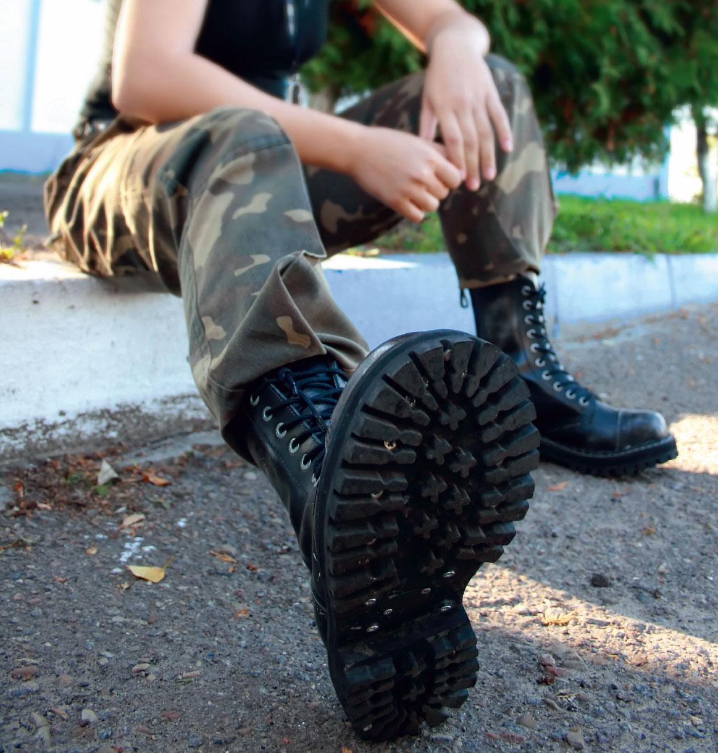
Nuoruusiän tyypillisiä piirteitä
Voimakas itsensä tarkkailu
Jännityshakuisuus
Ideologinen pohdinta
Samanikäiset ystävät tärkeitä
Sukupuoli-identiteetti täydentyy omalla seksuaalisella suuntautuneisuudella.
Itsensä arvostaminen usein alhaisimmillaan varhaisnuoruudessa.

Slide 3
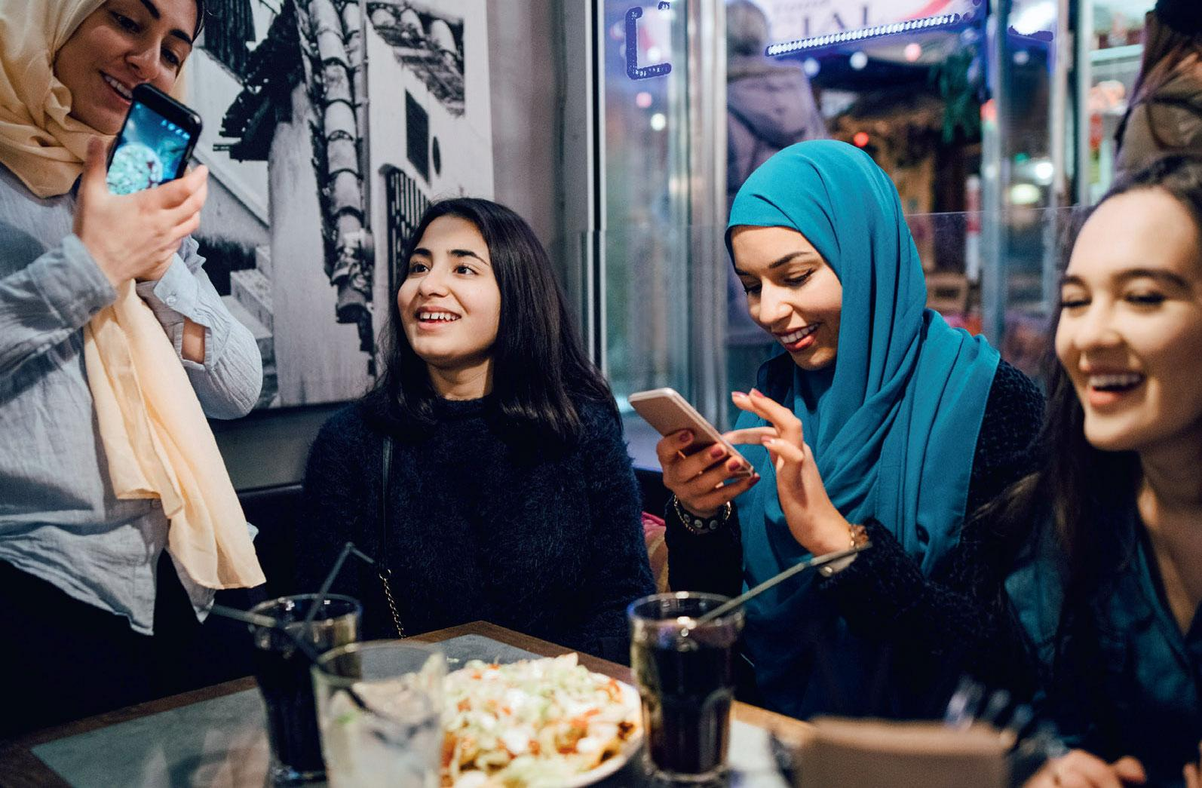
Identiteetin etsintää
Identiteetti
Yhtenäinen käsitys itsestä
Fyysiset, psyykkiset ja sosiaaliset ominaisuudet
Oma asema ja tavoitteet yhteiskunnassa
“Kuka olen ja mihin kuulun?”
Muodostumiseen vaikuttaa
sukupuoli
etnisyys
perheen sosioekonominen asema
kulttuuri
ympäröivän yhteisön arvot, normit ja asenteet.
Minäkäsitys
Sisältyy identiteettiin
Ymmärrys omasta ulkonäöstä, persoonallisuudesta ja sukupuolesta
“Millainen olen?”

Slide 4
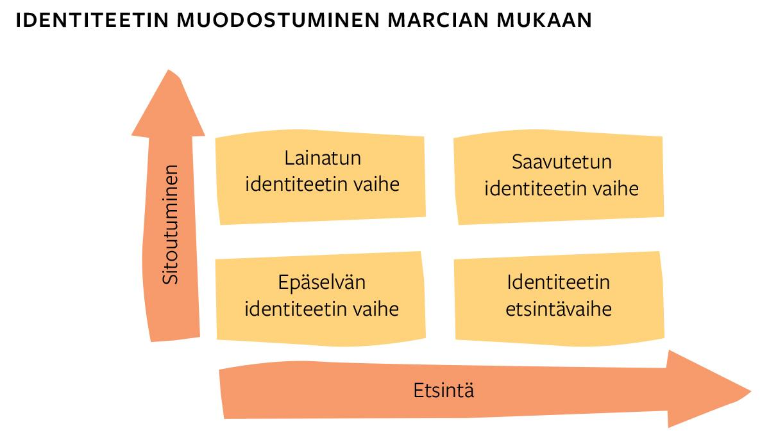

Slide 5
